Slide 1
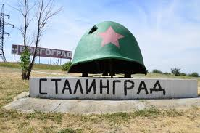
ПАМЯТНИКИ СТАЛИНГРАДСКОЙ БИТВЫ В ВОЛГОГРАДЕ
Вспомнить времена Великой Отечественной войны и отдать дань нашим дедам, сложившим головы за Родину…

Slide 2
Мамаев курган
Во время Сталинградской битвы Мамаев курган, господствующий над основной частью города и обозначавшийся на военно-топографических картах, как Высота-102,0, являлся главным звеном в общей системе обороны Сталинградского фронта. Именно он стал ключевой позицией в борьбе за волжские берега, так как позволял тому, кто контролировал вершину, автоматически контролировать почти весь город, Заволжье, переправы через реку.
Здесь в последние месяцы 1942 года в течение 140 дней шли ожесточенные бои. Склоны кургана были перепаханы бомбами, снарядами, минами. Почва смешалась с осколками металла, после битвы на каждом квадратном метре земли здесь находилось от 500 до 1250 осколков от мин, снарядов, бомб. Это место огромных людских потерь…

Slide 3
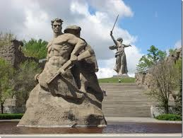
И именно здесь, в районе Мамаева кургана, 2 февраля 1943 года закончилась Сталинградская битва.
В свой срок – не поздно и не рано-
Придёт зима, замрёт земля.
И ты к Мамаеву кургану
Придёшь второго февраля…
Маргарита Агашина

Slide 4
Памятник-ансамбль «Героям Сталинградской битвы»
Это самый крупный монумент, посвященный событиям Второй мировой войны, из всех, построенных где-либо в мире.
Именно памятник-ансамбль, как высшая форма монументального искусства, позволил авторскому коллективу наиболее полно передать размах массового героизма, раскрыть смысл и значение Сталинградской битвы многопланово и разносторонне, воплотив конкретные художественные образы в различных видах скульптуры, в ее синтезе с архитектурой и природой.
Протяженность мемориального комплекса от подножия до вершины холма составляет 1,5 км, все сооружения выполнены из железобетона.
Уникальной чертой памятника является то, что все скульптуры – полые внутри, хотя внешне очень часто создается впечатление, что изготовлены они из цельных кусков камня. Каждая скульптура здесь уникальна, каждая пронизана идеей преданности родной земле и готовности отстоять ее ценой собственной жизни, каждый камень здесь свят для русского человека, в чьей душе навсегда сохранится память о великом сражении на Волге.

Slide 5
Вводная композиция-горельеф «Память поколений»
С Входной площади широкая (10 м) гранитная лестница, ведет нас на Аллею пирамидальных тополей (покрытие из гранита шириной 10 м, протяженностью – 223 м, поднята над Входной площадью на 10 м). С двух сторон посажены пирамидальные тополя и кустарник. Слева расположен мемориальный парк.

Slide 6
Аллея пирамидальных тополей

Slide 7
Площадь «Стоявших насмерть!»,
С Аллеи тополей по трехмаршевой гранитной лестнице и путепроводу мы попадаем на площадь «Стоявших насмерть!», которая представляет собой квадрат размером 65х65 м (4225 кв. м) с гранитным покрытием. В центре площади расположен круглый водный бассейн, диаметром 35,2 м. В центре самого бассейна монументальная однофигурная скульптура «Стоять насмерть»

Slide 8
Скульптура „Стоять насмерть!“
символизирующая самый трудный период Сталинградской битвы, представляя глубоко эмоциональный обобщенный образ нашего народа, победившего страшного и коварного врага. Высота скульптуры - 16,5 м.
У основания фигуры - надписи: «Ни шагу назад!», «Стоять насмерть», «За Волгой для нас Земли нет", "Не посрамим священной памяти».

Slide 9
Стены-руины
От площади «Стоявших насмерть!» к площади Героев идет широкая гранитная лестница шириной 40 м, постепенно сужающаяся до 18 м. Эту пятимаршевую лестницу с обеих сторон обрамляют две стены - руины-пропилеи. Авторам проекта пришла мысль создать две огромные стены, поставленные под углом друг другу и сходящиеся в перспективе, своеобразные руины сооружений, разрушенных долговременными обстрелами, бесчисленными бомбежками, исщербленных прямым попаданием снарядов, автоматными очередями - свидетели яростных боев зимы 1942-43 годов. В барельефном изображении руин с фигурными композициями, документальными надписями, звуковым оформлением передан общий дух Сталинградской битвы, выражено душевное состояние ее участников. Длина стен 46 м, высота достигает 18 м.
Тематическое содержание левой стены - клятва Сталинградских защитников «Ни шагу назад!», правой - сама битва «Только вперед!». Стены-руины озвучены, исполняются песни периода войны, сводки информбюро и хода боевых действий.

Slide 10
Площадь Стоявших насмерть (Площадь героев)
За Стенами-руинами открывается следующая площадь ансамбля - площадь Героев. В центре площади прямоугольный водный бассейн, размером 26,6х86 м (22022). Зеркальная гладь воды в бассейне является символом Волги, по замыслу авторов, вода, как источник всего живого на Земле, символизирует здесь неистребимость жизни, ее торжество над силами разрушения и смерти. Непосредственно к бассейну, с трех сторон четырехрядный амфитеатр

Slide 11
С правой стороны на площади Героев расположены шесть монументальных двуфигурных
скульптурных композиций, которые в художественной форме раскрывают героику подвига советского народа в Сталинградской битве.
Все скульптурные композиции выполнены на постаментах 2,4х2,4х1 м, высота скульптур – 6 м.
…поддерживая раненого товарища,
солдат призывает его продолжать
разить противника насмерть.

Slide 12
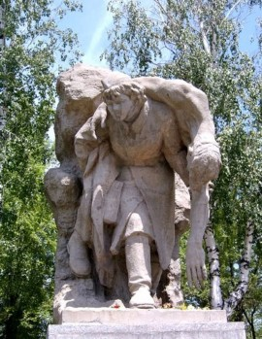
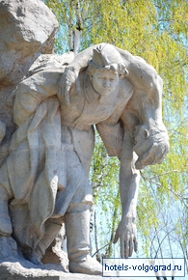
… девушка-санитарка, выносящая
с поля боя тяжело раненого бойца.

Slide 13
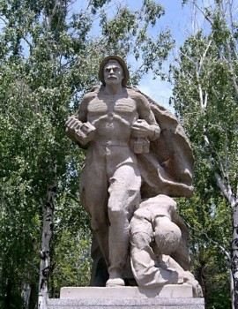
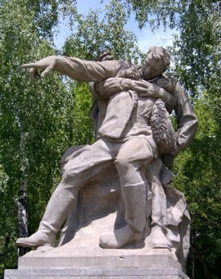
Эпизод № 4 - солдат поддерживает смертельно раненого офицера-командира, который продолжает руководить боем.
Эпизод № 3 - изображает морского пехотинца, идущего со связкой гранат на танк противника, и рядом раненый солдат.

Slide 14
Эпизод № 5 - солдат берет знамя части из рук падающего раненого воина-знаменосца, чтобы продолжить бой под боевым знаменем.

Slide 15
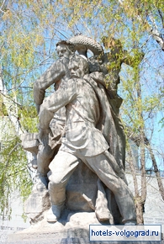
молодой и бывалый солдаты, в страстном порыве бросающие фашистскую свастику и гадюку, символизирующую фашистскую гадину, в пучину Волжской воды.

Slide 16
Монументальный рельеф
Прямо по фронту площадь Героев обрамляет большая подпорная стена с сильным резаным рисунком композиции на тему героической борьбы советских воинов и торжества победы над захватчиками. Размеры стены 125х10 м.
Площадь Героев завершается подпорной стеной-колумбарием, на которой закреплена мемориальная плита с надписью:
"Здесь 9 мая 1970 года в день 25-летия Победы советского народа над фашистской Германией заложена капсула с обращением трудящихся города-героя Волгограда, ветеранов Великой Отечественной войны к потомкам. Вскрыть - 9 мая 2045 года в день 100-летия победы над фашистской Германией".

Slide 17
Монументальный рельеф

Slide 18
Зал Воинской славы
Это цилиндрическое здание, диаметром 40 м, высотой стен -13,5 м. Крыша здания имеет проем, диаметром 8 м. В центре здания рука с факелом Вечного огня, вокруг руки расположены динамики, излучающие звуки траурной мелодии "Грезы" Шумана.

Slide 19
Зал воинской славы
При посещении «Стен-руин» и «Зала Воинской славы» посетителей мемориального комплекса сопровождают звуковые композиции.
Над озвучиванием «Мамаева кургана» работали:
архитектор Вучетич Евгений Викторович
диктор Левитан Юрий Борисович
звукорежиссёр Гераськин Александр Иванович
режиссёр Магатаев Виктор Кадиевич

Slide 20
Площадь Скорби
В правом углу площади расположена композиция скорбящей матери с умершим воином на руках. Его лицо накрыто боевым знаменем символ последних воинских почестей. Высота композиции - 11 м, у основания - небольшой бассейн, в спокойной воде которого отражается композиция.

Slide 21
От площади Скорби начинается подъем на вершину кургана к основанию главного монумента — «Родина-мать зовет!».
Вдоль серпантина, в холме, перезахоронены останки 34 тысяч 505 воинов — защитников Сталинграда
37 гранитных надгробий Героев Советского союза, участников Сталин-градской битвы

Slide 22
Воинское мемориальное кладбище
Список мемориальных плит Большой братской могилы мемориального комплекса «Героям Сталинградской битвы»
Дорожка идущая по Большой братской могиле вдоль мемориальных плит
При строительстве мемориального комплекса «Героям Сталинградской битвы» на Мамаевом кургане было создано братское захоронение, куда был перенесён прах 34505(+ 4) воинов из разных районов Сталинграда (Волгограда). Вдоль захоронения проложена дорожка к монументу Родина-мать зовёт. Вдоль дорожки размещены 37 мемориальных плит с именами особо отличившихся защитников Сталинграда. Часть мемориальных плит связана с реальными захоронениями, но часть возложена в знак глубочайшего уважения к героям, хотя их могилы находятся в других регионах России и Украины. У некоторых героев нет могил так, как их подвиг был связан с полным уничтожением их тел (например Землянский Владимир Васильевич.

Slide 23
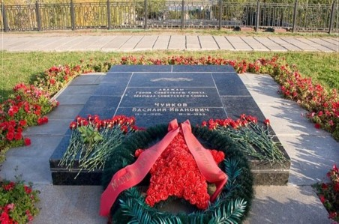
Большая часть мемориальных плит была установлена во время строительства мемориального комплекса. Однако, часть мемориальных плит (и захоронений) были созданы после строительства в соответствии с завещаниями. Примерами таких захоронений могут служить могилы Василия Григорьевича Зайцева и Василия Ивановича Чуйкова.
Могила Василия Ивановича Чуйкова расположена отдельно, на Площади Скорби, однако является частью общего захоронения.

Slide 24
Фигура женщины, поднявшей вверх меч и сделавшей шаг вперед, символизирует Родину-мать, зовущую своих сыновей на бой с врагом. От подножия кургана до его вершины
200 гранитных ступеней — именно столько дней длилась Сталинградская битва.

Slide 25
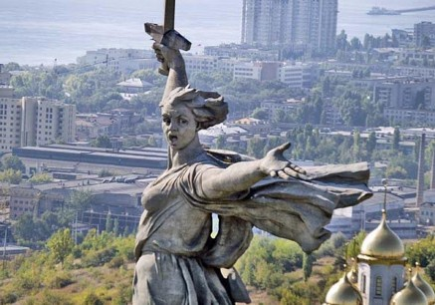
Главный монумент «Родина-мать зовёт!»

Slide 26
«Родина-мать зовёт!»
Скульптура является композиционным центром всего ансамбля. Это — женщина, держащая в руке меч, которая стоит в позе призыва к борьбе. Высота статуи 85 м вместе с мечом и 52 м без меча.
«Родина-мать» сделана из железобетона — 5500 тонн бетона и 2400 тонн металлических конструкций (без основания, на котором она стоит). Монумент отливали единоразово, не давая застывать бетону, чтобы не получалось швов. Монумент полый. Толщина бетонных стенок 25-30см. Внутри расположены 99 стальных канатов, стягивающих конструкцию, комната слежения за состоянием канатов, лестница. Меч с рукояткой длиной 30 метров и весом 14 тонн сделан из фторированной стали . На нём имеются отверстия для уменьшения напора ветра. Статуя стоит на плите высотой всего 2 метра, которая покоится на главном фундаменте. Этот фундамент высотой 16 метров, однако его почти не видно — большая его часть скрыта под землёй. Статуя стоит свободно на плите, как шахматная фигура на доске.

Slide 27
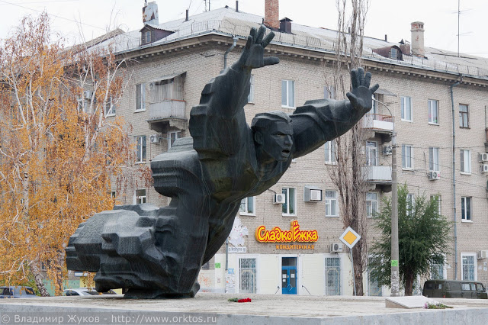
Памятник Михаилу Паникахе.
Место подвига Паникахи долгое время было отмечено мемориальным знаком с памятной плитой.
8 мая 1975 года на месте подвига был открыт современный памятник. Он изображает воина-моряка в момент броска к фашистскому танку.

Slide 28
Здесь 2 октября 1942 года матрос-пехотинец 193-й стрелковой дивизии Михаил Паникаха, объятый пламенем от разбитой пулей бутылки с горючей жидкостью, бросился на фашистский танк и второй бутылкой поджёг его. Награждён посмертно орденом Отечественной войны первой степени

Slide 29
памятник «Остров Людникова»
В районе завода Баррикады г. Волгограда, на берегу Волги находится памятник погибшим связистам 138-й дивизии и памятник-обелиск рабочим-ополченцам завода Баррикады г. Волгограда.

Slide 30
Бюст летчику В.С. Ефремову
В центре г. Волгограда рядом с кассами Аэропорта установлен бронзовый бюст – памятник земляку волгоградцев, дважды герою Советского Союза, летчику В.С. Ефремову – активному участнику Сталинградской битвы.

Slide 31
Памятник героям-комсомольцам
На улице Комсомольской установлена скульптурная группа – памятник героям-комсомольцам, защитникам Сталинграда (Волгограда).

Slide 32
Памятник летчику, Герою Советского Союза В.С. Хользунову
На Центральной набережной г. Волгограда установлен Памятник летчику, Герою Советского Союза В.С. Хользунову, уроженцу города Волгограда, участнику войны против фашистов в Испании. Именем славного летчика названа одна из улиц Волгограда и аэроклуб ДОСААФ.

Slide 33
Панорама «Сталинградская битва»

Slide 34
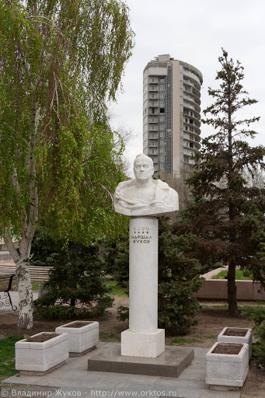
Бюст маршала Советского Союза Г.К. Жукова
Возле панорамы «Сталинградская битва» установлен бюст маршала Советского Союза Г.К. Жукова.
За успешное руководство контрнаступлением в ходе Сталинградской битвы в 1942 году Жуков первым в стране был удостоен ордена генералиссимуса Суворова I степени.

Slide 35
Аллея Героев
На Аллее Героев располагается мемориальный памятник Героям Советского Союза и полным кавалерам ордена Славы, уроженцам Волгоградской области и героям Сталинградской битвы.

Slide 36
Памятник представляет собой комплекс из шести мраморных стел, на которых выгравированы имена 127 Героев Советского Союза, получивших это звание за героизм в Сталинградской битве в 1942-1943 годах, 192 Героев Советского Союза – уроженцев Волгоградской области, из которых трое дважды Герои Советского Союза, и 28 кавалеров ордена Славы трех степеней.

Slide 37
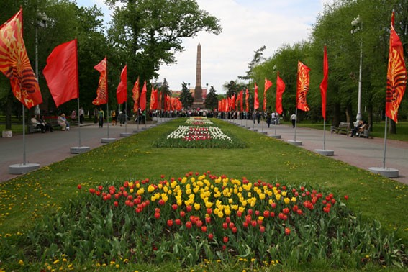
Площадь Павших борцов
Если по Аллее Героев подняться выше от Центральной набережной, перед нами откроется Площадь Павших борцов. Здесь установлен 26-ти метровый гранитный обелиск над братской могилой защитников Красного Царицына (Гражданская война) и Сталинграда (Великая Отечественная война).

Slide 38
С 1 февраля 1963 года здесь горит вечный огонь в память о мужестве и героизме всех защитников города.

Slide 39
Здесь же растет уникальный тополь, живой свидетель Сталинградской битвы. Возле него установлена гранитная мемориальная доска, на которой выгравирована надпись: «Тополь этот пронес жизнь сквозь битву великую».

Slide 40
Братская могила трёх героев
Рядом с тополем находится братская могила, где покоятся три героя, защитника Сталинграда:
пулемётчик Рубен Руис Ибаррури,
лётчик Владимир Григорьевич Каменщиков и
артиллерист Хафиз Фаттяхутдинов.
Они погибли в разное время, но все проявили героизм и самопожертвование в борьбе с немецко-фашистскими захватчиками.

Slide 41
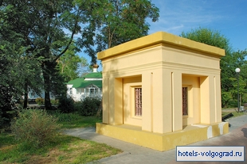
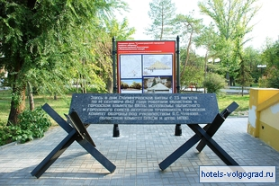
Бункер Комитета Обороны
На территории Комсомольского сада расположен подземный бункер, в котором в дни Сталинградской битвы с 23 августа по 14 сентября 1942 года работали: областной и городской комитеты ВКП(б), исполкомы областного и городского Советов депутатов трудящихся, городской комитет обороны, областной комитет ВЛКСМ и штаб МПВО.

Slide 42
Здесь же расположена мемориальная доска с портретом А.С. Чуянова — председателя городского комитета обороны.

Slide 43
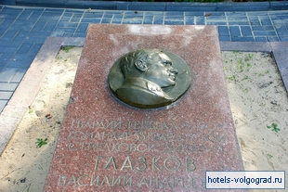
Плита на могиле В.А. Глазкова
В сквере также похоронен Генерал-майор В.А.Глазков, который командовал 35-й гвардейской стрелковой дивизией при обороне Сталинграда.

Slide 44
Площадь Примирения
Есть в Волгограде площадь Примирения, которая также интересна памятниками, расположенными на ее территории. В 1989 году здесь был возведен памятник в честь основания Царицына. Открытие памятника было приурочено к 400-летию города.

Slide 45
Памятник в знак примирения
Позже, в 1993 году к 50-летию разгрома немецко-фашистских войск под Сталинградом официальными делегациями России, Германии и Австрии был открыт памятник в знак примирения народов. Памятник выполнен в виде креста, на котором лежит свернутая в кольцо колючая проволока.
Именно после открытия этого памятника площадь, носившая до этого название Фестивальная, стала площадью Примирения.

Slide 46
Стела-памятник «Чекистам»
В начале 1942 года обкому партии и городскому комитету обороны стало известно о том, что в Сталинграде предстоит сформировать дивизию. Позднее ей выпала тяжкая доля одной из первых вступить в неравный бой с прорвавшимися к Сталинграду немецко-фашистскими войсками.
Дивизия вместе с народными ополченцами летом 1942 года приняла на себя первый удар врага, рвавшегося к Волге. Кроме частей 10-й дивизии войск НКВД во время Сталинградской битвы в городе находились и работники милиции. Не раз приходилось им участвовать в разведке, выезжать на поимку вражеских парашютистов, шпионов, диверсантов.
Представляет собой фигуру воина с высоко поднятым обнажённым мечом в руке, расположенную на постаменте.

Slide 47
Мельница Гергардта
Стороны здания свидетельствуют о разной интенсивности миномётного и артиллерийского огня. С восточной, волжской стороны здания повреждения минимальны, с трёх других сторон видны следы расстрела из всех видов артиллерии, а также бойницы в оконных проёмах, сделанные защитниками дома.
За период конца лета 1942 — середины зимы 1943 года здание получило разрушения, видимые и сейчас: крыша уничтожена прямым попаданием авиабомб, буквально каждый квадратный метр наружных стен иссечён снарядами, пулями и осколками. Уцелеть и не быть разрушенным до основания зданию помогла изначально заложенная в конструкцию повышенная прочность и виброустойчивость железобетонного каркаса, необходимая для работы промышленного оборудования мельницы.

Slide 48
Разрушенная мельница

Slide 49
Обелиск и руины мельницы
Мельница — высокий промышленный каркас из железобетонных конструкций толщиной до 1 метра и кирпичными стенами также до метра толщиной. На них видны сотни и сквозных, и глухих попаданий снарядов. На крыше перебитые авиабомбами железобетонные балки метровой толщины. Из здания взрывами выбиты сотни кубометров очень качественной кирпичной кладки и железобетона.

Slide 50
Дом Павлова
В середине сентября 1942 года ожесточенные бои развернулись за 4-х этажный жилой дом работников облпотребсоюза, получивший позднее название "Дом Павлова" по имени младшего командира, который первый со своим отделением закрепился в нем. Затем к дому пришло подкрепление: пулеметный взвод, бронебойщики, минометчики. Подходы к дому были заминированы, налажена связь с командованием. С приходом пополнения гарнизон увеличился до 25 человек. Гвардейцы в течение 58 дней удерживали "Дом Павлова" и не отдали его врагу.

Slide 51
Часть историков считают, что обороной руководил старший сержант Я.Ф. Павлов, принявший командование отделением от раненого в начале боёв старшего лейтенанта И.Ф. Афанасьева], отсюда и название дома.
Однако, существует другая версия, что Я. Ф. Павлов был командиром штурмовой группы, захватившей здание, а обороной руководил старший лейтенант И. Ф. Афанасьев. Дом Павлова стал символом мужества, стойкости и героизма

Slide 52
Памятник Саше Филиппову
В Ворошиловском районе г. Волгограда есть скверик Саши Филиппова, где расположен и памятник ему. Подросток Саша во время Великой Отечественной войны много раз бесстрашно переходил линию фронта, чтобы передать нашим командирам нужные сведения о врагах. Гитлеровцы выследили юного разведчика, схватили его, подвергли пыткам. Ничего не добившись, враги повесили подростка. Саша с почестями захоронен в этом сквере г. Волгограда и ему установили бюст-памятник.

Slide 53
Памятник железнодорожникам «Воинский эшелон»
БМ-13 (Катюша) на платформе воинского эшелона

Slide 54
Памятник танкостроителям

Slide 55
Памятник танкистам

Slide 56
Челябинский колхозник (танк)
Памятник установлен на северо-западном склоне Мамаева кургана, где 16 января 1043 года соединились части 21-й и 61-й армий в рамках операции «Кольцо». Тем самым было завершено расчленение окружённой 6-й армии вермахта. Впереди колонны 121-й танковой бригады 21-й армии шёл танк Т-34 № 18 «Челябинский колхозник».
Т-34 № 18 «Челябинский колхозник» был построен на средства собранные колхозниками Челябинской области.

Slide 57
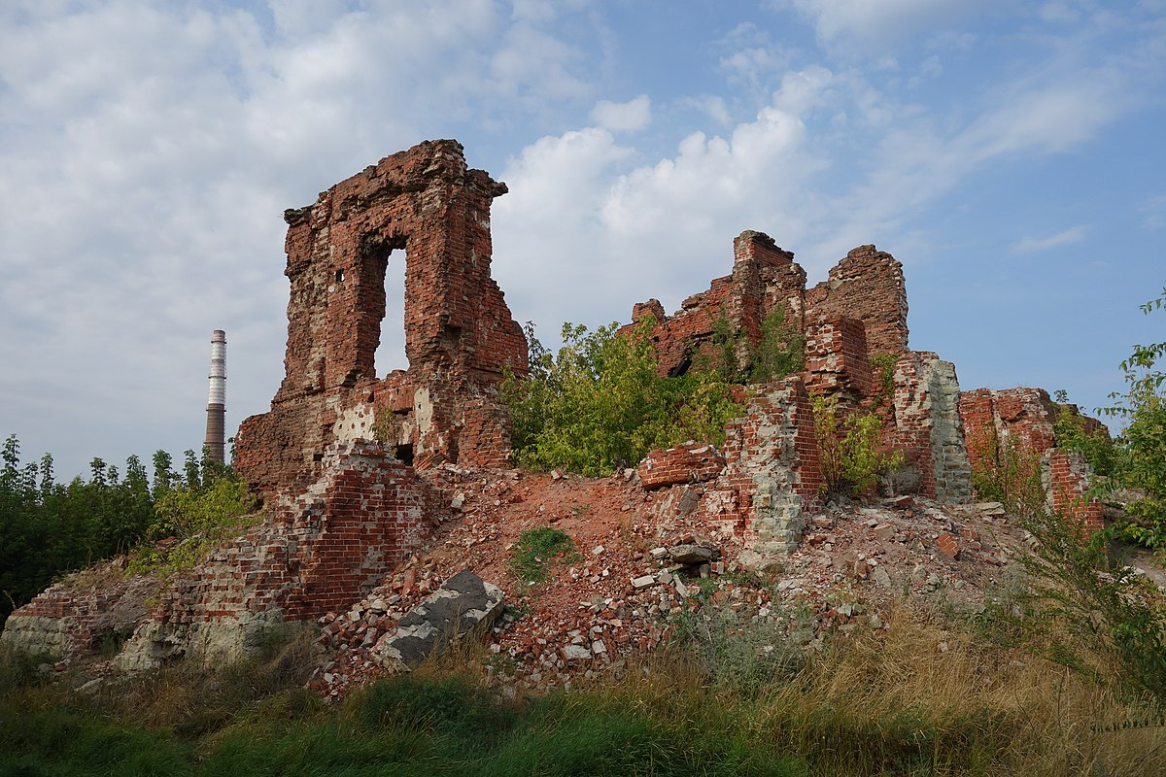
Здание заводской лаборатории на территории завода специально не восстанавливалось после Сталинградской битвы и стало одним из трёх зданий, оставленных разрушенными как памятник. Два других — здание мельницы Гергардта и здание командного пункта 138-й стрелковой дивизии на острове Людникова.

Slide 58
Элеватор (Волгоград)
Будучи одним из центров боёв в ходе Сталинградской битвы, элеватор тяжело пострадал. В послевоенное время (1977) в районе элеватора установлен памятник его защитникам (по одной из групп защитников известный также как «памятник североморцам».

Slide 59
Памятник морским пехотинцам.
Здесь же, в Ворошиловском районе г. Волгограда, у восстановленного элеватора, который являлся в дни Сталинградского сражения местом ожесточенных боев, установлен памятник морским пехотинцам.

Slide 60
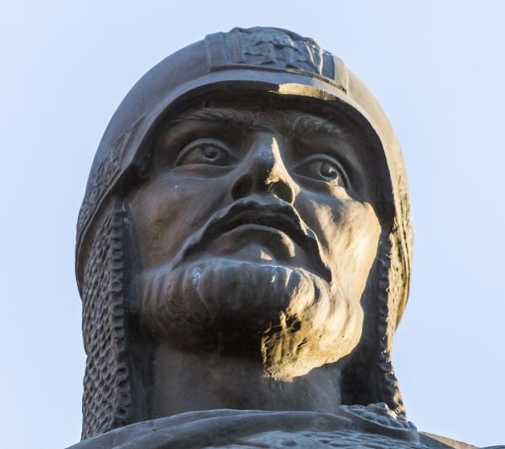
У города Волгограда есть свой духовный покровитель — Александр Невский. Бронзовый памятник князю занимает достойное место на Площади Павших борцов, у здания Нового экспериментального театра. Невский изображен в полный рост, облаченный в воинские доспехи и с боевым знаменем в правой руке. Высота фигуры без постамента — 4,8 метра.

Slide 61
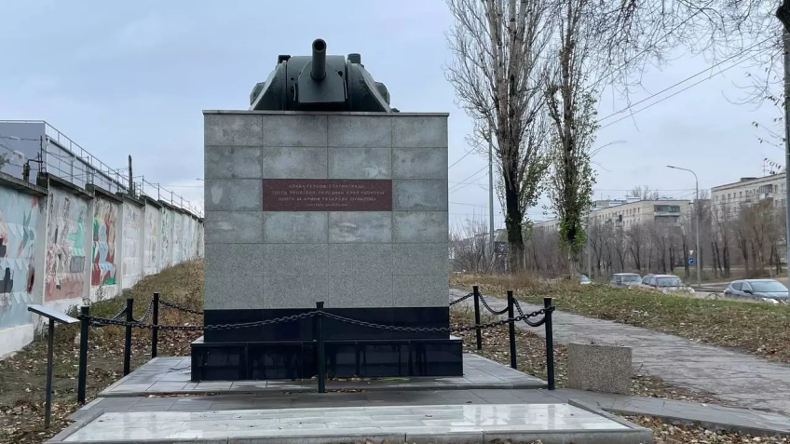
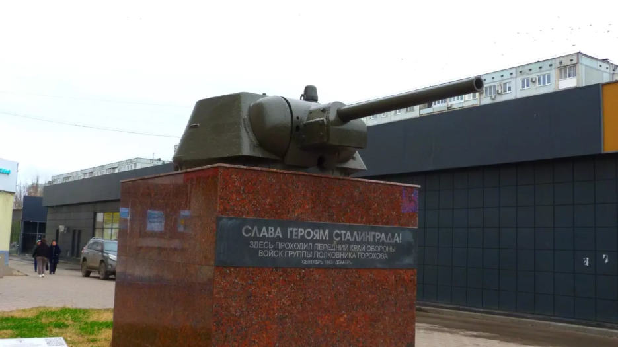
Линия обороны Сталинграда (памятник)
памятник из 17 башен танков Т-34 на гранитных постаментах, установленных в точках максимального приближения немецко-фашистских войск к берегам Волги во время Сталинградской битвы. Пушки танков направлены в сторону противника, как знак обороны и готовности советских солдат. Установлен в Волгограде чтобы увековечить память о бойцах Сталинградского фронта и отрядах народного ополчения, которые ценою своих жизней сумели защитить город. Линия обороны Сталинграда — это целый комплекс из 17 танковых башен, которые установлены в четырёх разных районах Волгограда. Общая протяжённость линии превышает 30 км, что делает её самым длинным памятным ансамблем в мире. Она символизирует линию, к которой смогли подойти фашистско-немецкие захватчики во время Сталинградской битве. Дальше их не пустили героически оборонявшие город бойцы 62-й и 64-й армий.

Slide 62
«Линия обороны Сталинграда» (памятник)
Памятник из 17 башен танков Т-34 на гранитных постаментах, установленных в точках максимального приближения немецко-фашистских войск к берегам Волги во время Сталинградской битвы.
Пушки танков направлены в сторону противника, как знак обороны и готовности советских солдат. Установлен в Волгограде, чтобы увековечить память о бойцах Сталинградского фронта и отрядах народного ополчения, которые ценою своих жизней сумели защитить город.

Slide 63
Постаменты с танковыми башнями
Изначально в комплекс входило 25 объектов.[
Со временем их количество сократилось до 17, но некоторые старые постаменты всё ещё существуют.
Есть места, где башни танков стоят парами, что означает единение военного и гражданского населения.
Комплекс находится на территории четырёх районов города.
Его протяжённость составляет 30 километров, это единственный комплекс подобной протяжённости в Европе.
Расстояние между постаментами 2-3 километра.

Slide 64
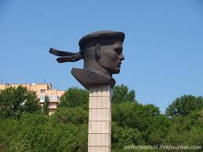
Памятник героям переправы через Волгу времен ВОВ

Slide 65
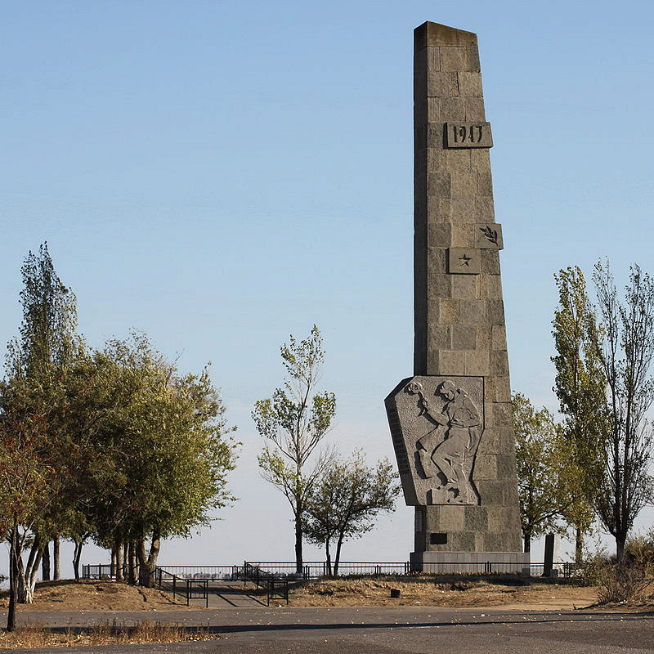
Обелиск-памятник павшим героям 64-й Армии
А на Лысой горе высоко взметнулся обелиск-памятник павшим героям 64-й Армии. С вершины высоты 145,5 открывается прекрасная панорама заволжских далей. Здесь, на обагренной кровью земле, 4 ноября 1968 года был торжественно открыт памятник воинам 64-й армии. Двадцатиметровый обелиск, выполненный из бетона и кирпича, возвышается на архитектурно оформленной плите. Авторы памятника скульптор В. Н. Безруков и архитектор Ф. М. Лысов. На обелиске высечены слова:
«Мир отстоявшим для будущих поколений, слава вам вечная и благодарность Отечества. Родина чтит эти подвиги, имя которым — бессмертие!»

Slide 66
Памятник жертвам бомбардировок Сталинграда во время Великой Отечественной войны

Slide 67
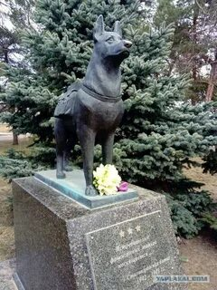
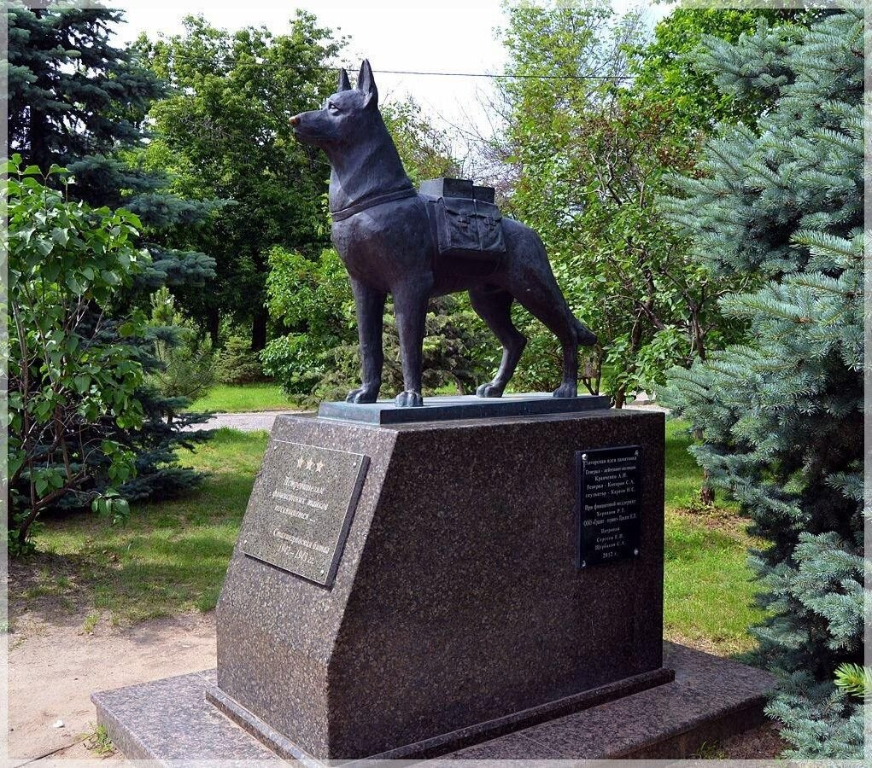
Памятник собакам-подрывникам
8 мая 2011 года в Волгограде был открыт единственный в России памятник собакам-подрывникам, оборонявшим Сталинград в годы Великой Отечественной Войны.

Slide 68
Памятник соединению войск Сталинградского и Южного фронтов

Slide 69
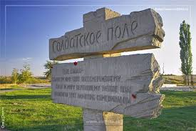
Солдатское поле

Slide 70
Памятник и Братская могила на утёсе Шукшина

Slide 71
Памятник советским воинам, погибшим в ВОв, установлен в центре Дубовки, у трассы Волгоград-Саратов.

Slide 72
План воинских захоронений

Slide 73
Советское военное кладбище на месте бывшей деревни Россошка

Slide 74
Немецкое кладбище

Slide 75
Кубы с фамилиями немецких солдат… около 120000 пропавшие без вести

Slide 76
На январь 2010 года число захороненных составило около 120000

Slide 77
Помните! Через века, через года, — помните!
О тех, кто уже не придет никогда, — помните!
Не плачьте! В горле сдержите стоны, горькие стоны.
Памяти павших будьте достойны! Вечно достойны!
Хлебом и песней, мечтой и стихами, жизнью просторной,
каждой секундой, каждым дыханьем будьте достойны!
Люди! Покуда сердца стучатся, — помните!
Какою ценой завоевано счастье, — пожалуйста, помните!
Песню свою отправляя в полет, — помните!
О тех, кто уже никогда не споет, — помните!
Детям своим расскажите о них, чтоб запомнили!
Детям детей расскажите о них, чтобы тоже запомнили!
Во все времена бессмертной Земли помните!
К мерцающим звездам ведя корабли, — о погибших помните!
Встречайте трепетную весну, люди Земли.
Убейте войну, прокляните войну, люди Земли!
Мечту пронесите через года и жизнью наполните!..
Но о тех, кто уже не придет никогда, — заклинаю, — помните!
Р.Рождественский

